Slide 1

R·五年级上册
数学广角：植树问题

Slide 2
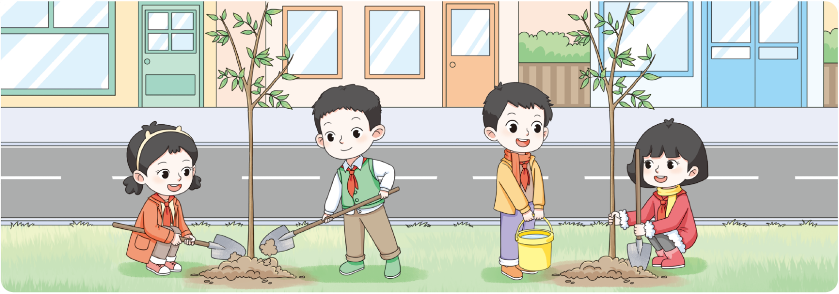
一、创设情境，提出问题
同学们在长 100 m 的小路一边植树，每隔 5 m 种一棵，一共要种多少棵树？

Slide 3


小红算得对吗？画图检验一下。
小红这样算：100÷5 = 20 (棵)

Slide 4


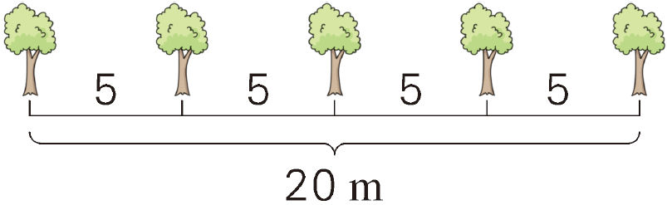
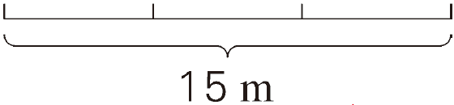
二、自主探索，探究规律
100 m 太长了，我先用 20 m 检验。画图发现要种 5 棵。
我画了 15 m 的情况，也比用除法计算的要多种1棵。
20÷5 = 4
15÷5 = 3
要种 4+1 = 5（棵）
要种 3+1 = 4（棵）

Slide 5
二、自主探索，探究规律
如果两端都种，种树的棵数比段数多 1 。
100 m 共有：100÷5 = 20（段）
若两端都种，一共要种：20+1=21（棵）

Slide 6
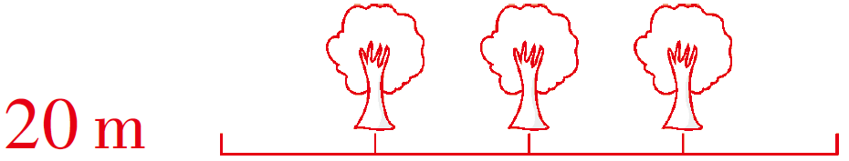
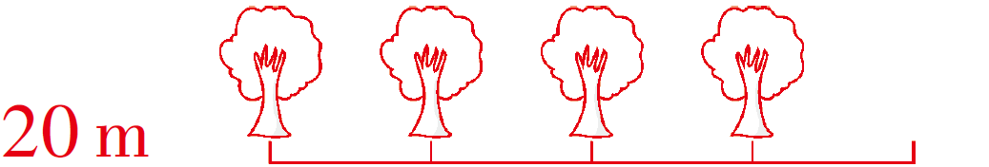
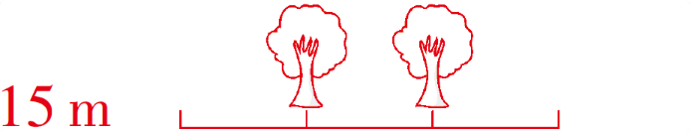
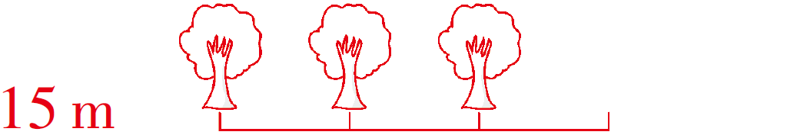
还有其他情况吗？
还有可能一端种，另一端不种，此时种树的棵数等于段数，可以直接用除法计算。
如果两端都不种，直接用除法计算也不对，种树的棵数比段数少1。
20÷5 = 4
要种 4－1 = 3（棵）
20÷5 = 4
要种 4 棵。
15÷5 = 3
要种 3－1 = 2（棵）
15÷5 = 3
要种 3 棵。

Slide 7

填写下表。如果在 100 m 长的路上植树，每隔 5 m 种一棵，每种情况分别需要种多少棵？
类型 | 图示 | 棵数与段数的关系 | 100m植树棵数
两端都种 |  | 棵树=
段数+1
21棵
两端都不种
棵数=段数－1
19棵
一端种，一端不种
棵数=段数
20棵

Slide 8


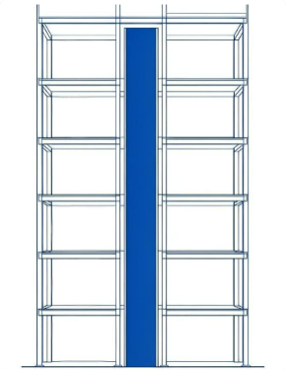
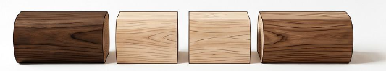
为什么小红直接用除法计算的结果不对？生活中还有类似的情况吗？
锯木板时，只要锯 3次就可以分成 4 段；从 1 楼到 6 楼要走 5层楼梯等。
100 m是长度，5 m是间距，100÷5算出的是段数，不是植树棵树。
100 ÷ 5 = 20
6F
5F
4F
长度
间距
段数
3F
2F
1F

Slide 9
三、实践应用
（教科书P117“挑战自我”第1题）
1. 在一条公路的一侧安装路灯，每隔 20 m 安装一盏，从这条路的起点到终点正好安装了 36盏（两端都安装）。这条公路有多长?
间隔数：
36－1 = 35
公路全长：
35×20 = 700（m）
答：这条公路长 700 m。

Slide 10
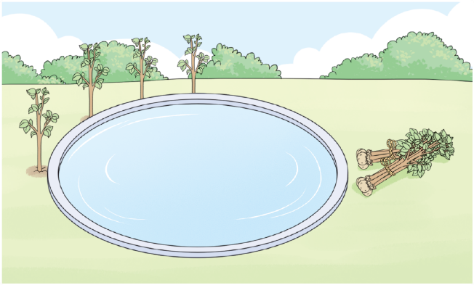

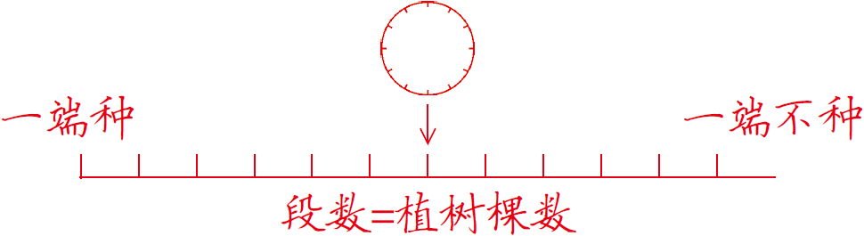
四、巩固提升
（教科书P117“挑战自我”第2题）
2.张伯伯准备在圆形池塘周围种树。池塘的周长是120m，如果每隔10m种一棵，一共要种多少棵树？
能不能把这个问题转化成直线上的问题？
120÷10 = 12（棵）
答：一共要种12棵树。

Slide 11

自主探究圆形池塘周围种树问题，完成下表。
全长/m | 间距/m | 段数 | 棵数
30 | 10
40 | 10
50 | 10
60 | 10
3
3
4
4
5
5
6
6

Slide 12

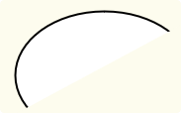

状元成才路
总结规律
“化曲为直”
封闭路线上的植树问题：植树棵数 = 段数

Slide 13

五、课堂小结
通过这节课的学习，你有什么收获？

Slide 14
备选练习
参加武术操表演的运动员站成一个正方形队列。如果使这个正方形队列减少一行和一列，则要减少31人。这个正方形队列最外层共有多少名运动员？参加武术操表演的运动员共有多少名？。[选自《创优作业100分》]
(31+1) ÷2 = 16（名）
16×4－4 = 60（名）
16×16 = 256（名）
答：这个正方形队列最外层共有 60 名运动员。
参加武术操表演的运动员共有 256 名。

